Slide 1
البلوغ عند الإناث

Slide 2
بلغت هيفاء الحادية عشرة من عمرها ولاحظت بعض التغيرات على جسمها أخبرت والدتها بذلك فرضخت لها أن ذلك من مظاهر البلوغ والذي غالبا ما يكون بين الحادية عشرة والخامسة عشرة وسألت هيفاء والدتها عن معنى البلوغ فأخبرتها .
الانتقال من الطفولة إلى الشباب يصاحبه تغيرات جسمية ونفسية .
البلوغ

Slide 3
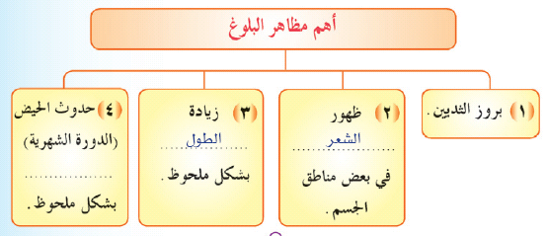
ثبت أن الفتيات اللاتي يتناولن الأسبرين قبل أيام الدورة تزيد كمية النزيف لديهن لأن الأسبرين يعمل على زيادة سيولة الدم
انتبهي

Slide 4
وسوف تدرسين في المرحلة المتوسطة بالتفصيل عن التغيرات التي تحدث لك عند البلوغ والأعراض المصاحبة له وتطرق التعامل معها .
ولكن ما الحيض ؟
دم طبيعي يخرج من الرحم شهريا لعدم أيام ويصاحبه آلام بسيطة في أسفل البطن والظهر

Slide 8
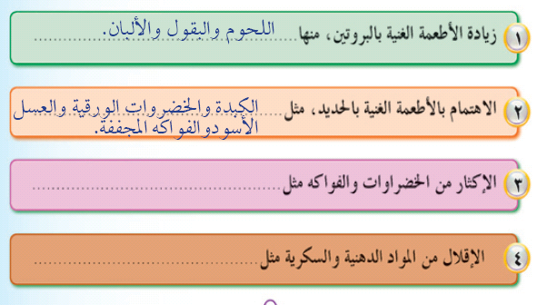
لا تهملي غذاءك في هذه الفترة فأنت في فترة نمو لذا عليك مراعاة ما يلي :

Slide 10
الأنشطة البدنية :
تساهم بشكل فعال في تخفيف آلام الدورة الشهرية وفي تجديد خلايا الجسم وأفضل تلك الأنشطة رياضة المشي .

Slide 11
المشي :
أسهل وأفضل الطرق للحياة النشطة يمد الجسم بالطاقة ويساعد على التعامل مع الإجهاد بصورة أفضل كما يعطي ويساعد نفسيا وإحساسا بالراحة والصحة .

Slide 12
الفوائد الصحية للمشي :

